Slide 1
How to spot and fight disinformation
©Freepik
Notes:
Wie van jullie is vandaag desinformatie tegengekomen? En afgelopen week? Afgelopen maand? Afgelopen jaar?

Slide 2
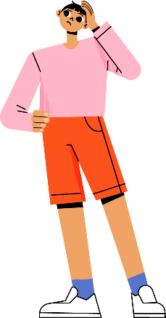
Wat gaan we leren?
WAT
HOE
HOE
is desinformatie?
werkt desinformatie?
reageer ik erop?
©Freepik
Notes:
Vandaag gaan we het hebben over desinformatie: wat is desinformatie, hoe werkt desinformatie en hoe kun je desinformatie herkennen? We geven ook tips over hoe je jezelf ertegen kunt beschermen en hoe je anderen kunt helpen.

Slide 3


DEEL 1
Wat is desinformatie?
©Freepik

Slide 4


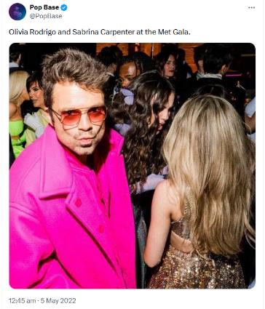
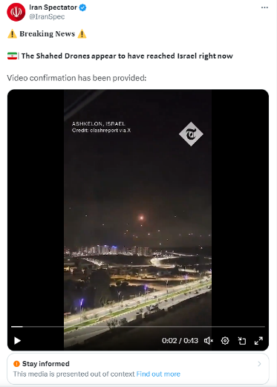

Deel 1: Wat is desinformatie?
Notes:
We leven in een informatietijdperk. Informatie is nog nooit zo toegankelijk geweest als nu.
Dit maakt het leven echter niet altijd gemakkelijker, want het kan heel lastig zijn om waar en niet waar uit elkaar te houden.
Zo hebben Olivia Rodrigo en Sabrina Carpenter echt met elkaar gepraat tijdens het Met Gala, ook al leek dat op dat moment onwaarschijnlijk. De omslag van het tijdschrift Forbes met grootayatollah Sayyid Ali Khamenei lijkt dan weer heel echt, maar is nep. Op de foto in het midden zie je de activering van het raketafweersysteem Iron Dome door Israël, maar met de verkeerde datum en dus met een andere aanleiding.
In deze presentatie kijken we niet alleen naar desinformatie (dus het met opzet verspreiden van foute of misleidende informatie door een persoon of organisatie), maar ook naar andere vormen van onjuiste informatie en manieren om jezelf ertegen te beschermen.
Wees kritisch: denk altijd eerst na (en controleer de informatie!) voordat je iets deelt.
Bronnen:
Bericht op sociale media over ontmoeting tussen Olivia Rodrigo en Sabrina Carpenter: https://twitter.com/PopBase/status/1521984278057218050?lang=en
Video over activering raketafweersysteem Iron Dome: (3) Iran Spectator op X: “⚠️ 𝐁𝐫𝐞𝐚𝐤𝐢𝐧𝐠 𝐍𝐞𝐰𝐬 ⚠️ 🇮🇷| 𝗧𝗵𝗲 𝗦𝗵𝗮𝗵𝗲𝗱 𝗗𝗿𝗼𝗻𝗲𝘀 𝗮𝗽𝗽𝗲𝗮𝗿 𝘁𝗼 𝗵𝗮𝘃𝗲 𝗿𝗲𝗮𝗰𝗵𝗲𝗱 𝗜𝘀𝗿𝗮𝗲𝗹 𝗿𝗶𝗴𝗵𝘁 𝗻𝗼𝘄” Zie hieronder het videobewijs: https://t.co/5Mt7VfstLB" / X (twitter.com)
Nepcover tijdschrift Forbes: https://u.afp.com/5Arh

Slide 5

Deel 1: Wat is desinformatie?
WAAROM zouden mensen onjuiste informatie verspreiden?
Het gaat om een grap ➔ Satire/humor
Ze geloven de informatie ➔ Misinformatie
Ze willen anderen misleiden ➔ Desinformatie
Notes:
Satire/humor: grappig bedoelde artikelen van satirische nieuwskanalen worden soms voor echt nieuws aangezien.
Misinformatie: onjuiste of misleidende informatie die wordt gedeeld door mensen die deze informatie geloven en geen kwaad in de zin hebben. Vaak willen ze alleen maar helpen. Voorbeeld: je oom plaatst een artikel op Facebook over het voorkomen van kanker met knoflook. Hij denkt dat het nuttige informatie is en realiseert zich niet dat de inhoud niet klopt.
Desinformatie: onjuiste informatie die wordt gecreëerd en verspreid om mensen te misleiden of een politiek of economisch doel te bereiken, en die publieke schade kan veroorzaken. Voorbeeld: een bericht op sociale media met nepverhalen over migranten die in Europa misdrijven begaan, dat is geplaatst om verdeeldheid te zaaien.

Slide 6
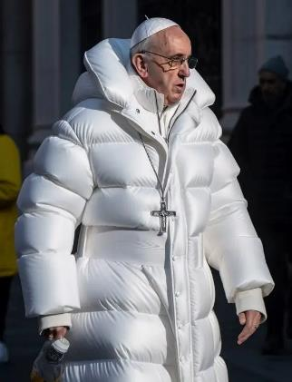
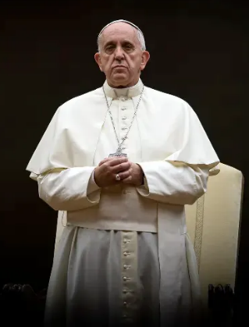
Satire – “Tientallen gewonden bij stormloop op Lidl”
Deel 1: Wat is desinformatie?
Paus in gewatteerde Balenciaga-jas
➔ Humor
©Pablo Xavier
© Mazur/catholicnews.org.uk
Notes:
*Opmerking* — Deze slide bevat animaties.
Een beetje onoplettendheid en je ziet humor gemakkelijk voor echt nieuws aan.
De afbeelding van de paus in een gewatteerde jas werd in maart 2023 voor het eerst geplaatst in de Facebookgroep AI Art Universe en ging al snel viraal.
https://www.buzzfeednews.com/article/chrisstokelwalker/pope-puffy-jacket-ai-midjourney-image-creator-interview
Meer door AI gegenereerde beelden van paus Franciscus: https://www.nytimes.com/2023/04/08/technology/ai-photos-pope-francis.html
Tweede foto paus:
https://www.pillarcatholic.com/p/why-is-pope-francis-embracing-the

Slide 7

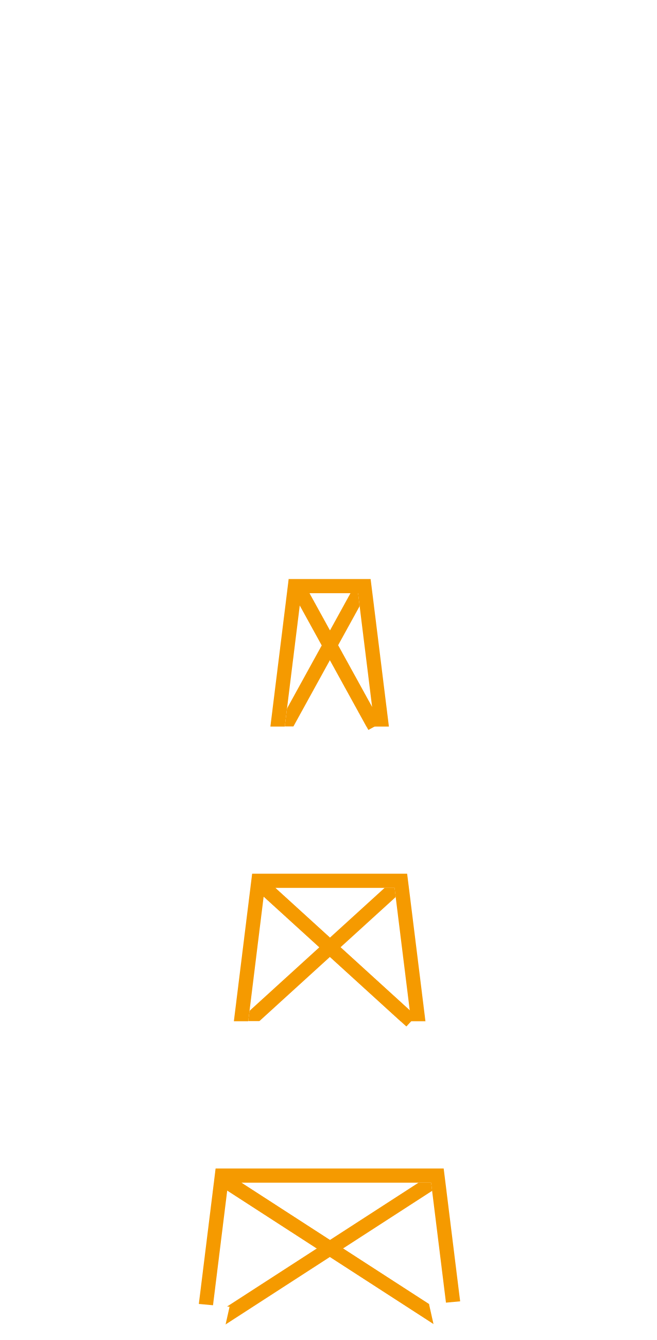
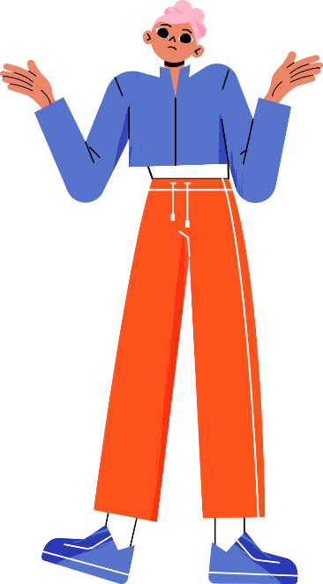
Misinformatie – “5G veroorzaakt corona”
Deel 1: Wat is desinformatie?
“5G heeft coronavirus veroorzaakt en verspreid”
Speelt in op:
bestaande complottheorieën over vermeende gezondheidseffecten van 5G;
onzekerheid en angst in de begindagen van de pandemie.
Gevolgen:
vandalisme tegen 5G-masten;
verstoring van telecommunicatiediensten;
intimidatie van personeel van telecomdiensten.
➔ Misinformatie
©Freepik
Notes:
*Opmerking* — Deze slide bevat animaties.
Onjuiste informatie wordt vaak verspreid omdat mensen er echt in geloven en hun vrienden of familie erover willen vertellen. We noemen het dan “misinformatie”.
Tijdens de coronapandemie is er op sociale media veel verwarrende informatie verspreid. Veel mensen beweerden bijvoorbeeld dat er een verband bestond tussen 5G-technologie en de verspreiding van het coronavirus (meer hierover: https://www.euronews.com/2020/05/15/what-is-the-truth-behind-the-5g-coronavirus-conspiracy-theory-culture-clash).
Deze theorie heeft tot echte schade geleid:
In heel Europa zijn zendmasten in brand gestoken
Telecommunicatienetwerken vielen uit omdat veel van de vernielde masten werden gebruikt voor 3G- en 4G-diensten, waar het publiek afhankelijk van is (bv. om een ambulance te bellen)
Medewerkers van telecommunicatiediensten werden geïntimideerd en aangevallen op straat omdat zij 5G-glasvezelkabels of andere telecommunicatie-infrastructuur aanlegden
[Deze complottheorie, waarbij de installatie van 5G-masten wordt gelinkt aan de uitbraak van COVID-19, is vermoedelijk in januari 2020 in Frankrijk ontstaan en heeft zich snel naar andere landen verspreid.]

Slide 8
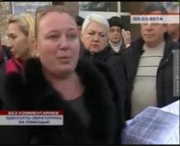
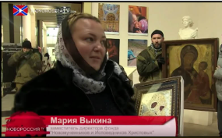
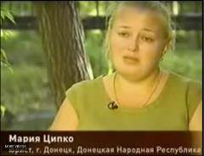
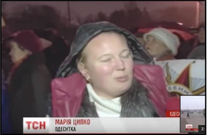

Deel 1: Wat is desinformatie?
Ik ben een moeder uit Odessa, Oekraïne.
Ik ben vicevoorzitter
van een Russische religieuze stichting.
Ik ben een advocaat uit Donetsk, Oekraïne.
Ik ben een inwoner
van Charkiv, Oekraïne.
Dezelfde persoon stelt zich telkens
als iemand anders voor.
➔ Desinformatie
Beeldbronnen: vesti-ukr, stopfake.org, stopfake.org, YouTube.
Notes:
*Opmerking* — Deze slide bevat animaties.
– Dit is een voorbeeld van desinformatie: een vrouw doet alsof ze een lokale persoon is die met anti-Russische discriminatie wordt geconfronteerd, om mensen te misleiden en Russische politieke doelen te promoten.
– In één jaar verscheen ze als al deze personages.
– Echte mensen geven misschien niet de precieze boodschap af die de mensen achter deze propaganda willen overbrengen, dus worden professionele acteurs ingezet die zich voordoen als verschillende emotioneel aangrijpende personages. – Het doel is pro-Russische en anti-Oekraïense sentimenten op te wekken.
Bron: Russian disinfo patterns: same actors, different sets | StopFake. Link: https://www.stopfake.org/en/russian-disinfo-patterns-same-actors-different-sets/
Eerste afbeelding > video: (https://youtu.be/9jnq3MRLsEU?feature=shared&t=171)
Totale duur: 40 seconden (van 2 min 51 sec tot 3 min 31 sec)
Transcriptie (vertaald):
---------------------------
(Afkomstig uit een uitzending van een Krimse tv-zender over een openbare bijeenkomst in Sebastopol, de Krim, op 3 maart 2014. De vrouw noemt zichzelf Maria en beweert dat ze uit Odessa komt.)
Leerkrachten van de school bellen en vragen om bescherming. Mijn kinderen zitten op een Russische school en ik zit in de ouderraad.
Als ik op school kom, vragen de kinderen “moeten wij nu ook naar de gevangenis omdat we de Russische taal leren en Russisch praten?”
Om jou te kunnen bereiken, moesten we onze mobiele telefoons uitschakelen en de accu eruit halen.
De massale vervolging is begonnen, het is echt verschrikkelijk.
---------------------------

Slide 9
DEEL 2
Hoe werkt desinformatie?
©Freepik

Slide 10

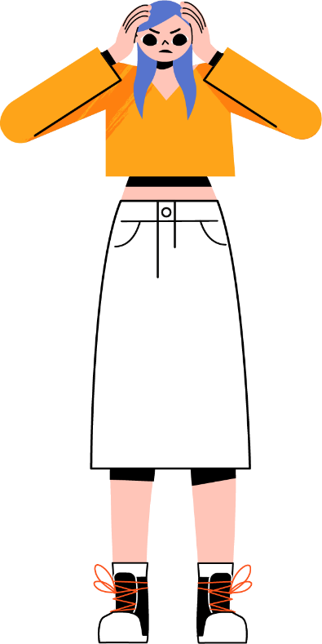
Deel 2: Hoe werkt desinformatie?
Het doel van desinformatie is niet per se overtuigen, maar verwarring zaaien. Tactieken zijn onder meer:
Ik weet niet meer wie ik kan vertrouwen!
  Whataboutisme:
  aandacht vestigen op niet- of nauwelijks gerelateerde kwesties.
  Stroman: het standpunt van een ander verkeerd voorstellen en vervolgens aanvallen.
  Aanval:
  sceptici bang maken met agressieve of misleidende taal.
  Spot: sceptici belachelijk maken door middel van sarcasme.
Overspoelen met details: aandacht van de hoofdzaak afleiden.
©Freepik
Notes:
Verspreiders van desinformatie gebruiken sociale media om mensen te overspoelen met informatie.
Ze hebben niet per se tot doel ons van een bepaald verhaal te overtuigen; als ze erin slagen ons zo te verwarren of te overweldigen dat we niet meer weten wie we kunnen geloven, kunnen ze ons vertrouwen in de reguliere media en in de democratie ondermijnen.
Verspreiders van desinformatie gebruiken verschillende technieken, die je vaak tegenkomt in opmerkingen op sociale media.
Whataboutisme: in plaats van het onderwerp te bespreken, wordt de aandacht gevestigd op een niet- of nauwelijks gerelateerd thema. Voorbeeld: In een discussie over de Russische invasie van Oekraïne vraagt iemand plotseling “En wat te denken van Somalië?”. Het doel daarvan is niet een constructieve discussie over Somalië te voeren, maar de aandacht van het gespreksonderwerp af te leiden.
Strawman: een verkeerde voorstelling van het standpunt van de ander geven en dat vervolgens aanvallen. Voorbeeld: Malik post dat het van belang is dat Europa klimaatneutraal wordt. Sarah merkt op: “Ik snap niet dat je windmolenparken wilt laten aanleggen in al onze nationale parken”. Malik heeft dat niet gezegd, maar nu komt hij waarschijnlijk terecht in een discussie over windmolenparken – niet over het klimaat in het algemeen.
Aanval: agressieve of misleidende taal gebruiken om de tegenstander ervan te weerhouden verder te discussiëren. Voorbeeld: “Alleen een idioot zou zoiets geloven”.
Spot: sarcasme gebruiken om tegenstanders belachelijk te maken. Voorbeeld: Sarah reageert op de post van Malik met “Ik ben zo blij met mensen zoals jij, die overal de sfeer bederven”.
Overspoelen met details: de tegenstander met (vaak technische) details overspoelen om de aandacht van de belangrijke informatie af te leiden. Voorbeeld: In een discussie over de Russische invasie van Oekraïne schrijft iemand een lange reactie over de demografie van een dorpje in de Donbas. Daarbij stelt hij dat iedereen die dit nog niet wist, niet het recht heeft om iets over de situatie in Oekraïne te zeggen.
Het kan heel moeilijk zijn om hierop te reageren. Misschien gelooft de persoon die deze strategie gebruikt echt wat hij zegt, maar de tactiek wordt ook vaak opzettelijk ingezet door mensen die een discussie willen laten ontsporen. Onthoud dat je niet alle details over een bepaald onderwerp hoeft te kennen; het betekent niet dat de ander de discussie heeft “gewonnen”.

Slide 11
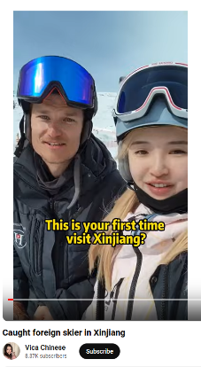
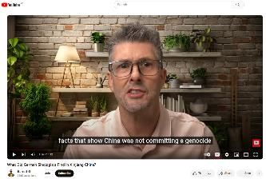
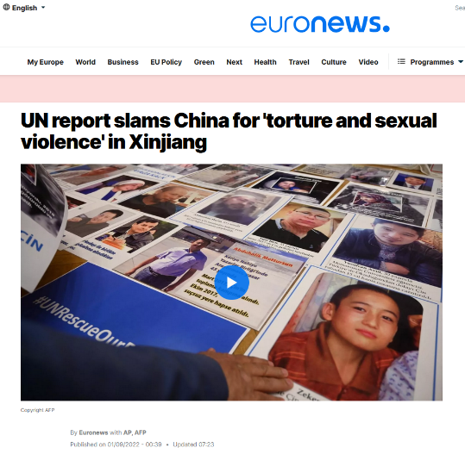
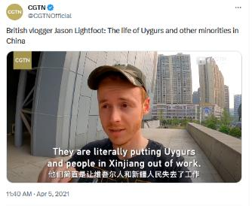

Deel 2: Hoe werkt desinformatie?
Notes:
Sociale media spelen een enorme rol in het verder verspreiden of tegengaan van desinformatie.
Socialemediaplatforms gebruiken algoritmen om je te blijven prikkelen; ze proberen je inhoud te laten zien die je interessant vindt.
Soms is dit positief, want je kunt meer te weten komen over dingen waarvoor je echt belangstelling hebt. Maar als je langer naar een bericht kijkt omdat het je boos of verdrietig maakt, zal het algoritme je ook meer van dat soort berichten aanbieden.
Je kunt gemakkelijk overweldigd raken door verwarrende of schokkende inhoud, dus probeer een pauze in te lassen als dat gebeurt.
Bronnen:
https://www.euronews.com/2022/09/01/un-report-slams-china-for-torture-and-sexual-violence-in-xinjiang
https://www.bbc.com/news/world-asia-china-57780023
https://apnews.com/article/china-tiktok-facebook-influencers-propaganda-81388bca676c560e02a1b493ea9d6760
Een zoekopdracht naar informatie over “Xinjiang” kan leiden tot zeer uiteenlopende resultaten, zoals deze slide laat zien, variërend van promotie van de regio als toeristische bestemming tot kritiek op de manier waarop de Chinese regering Oeigoeren en andere minderheden behandelt. Wat is waar, wat is niet waar?
Xinjiang is misschien wel een prachtige regio en een geweldige toeristische bestemming, maar dit betekent niet dat het niet óók een plek kan zijn waar de mensenrechten van Oeigoeren en andere minderheden worden geschonden.
De promotie van Xinjiang als toeristische bestemming leidt af van de mensenrechtenschendingen.
[Tekst in afbeeldingen (van links naar rechts):
Britse vlogger: Het leven van Oeigoeren en andere minderheden in China. “Ze zorgen er letterlijk voor dat Oeigoeren en mensen in Xinjiang zonder werk komen te zitten”
Het echte Xinjiang door de ogen van een DUITSE vlogger
“Is dit de eerste keer dat je Xinjiang bezoekt?”

Slide 12

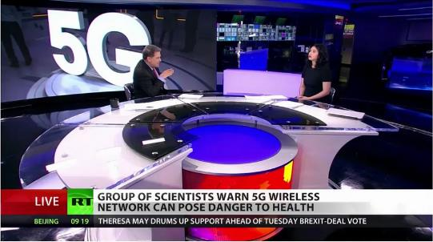


Deel 2: Hoe werkt desinformatie?
©Adobe Stock
Desinformatie is niet alleen te vinden op sociale media,
maar komt ook voor in traditionele media.
Notes:
*Opmerking* — Deze slide bevat animaties.
Desinformatie is geen nieuw fenomeen, maar bestaat al lang en verspreidt zich ook via traditionele media zoals kranten, tv of radio.
Geloof dus niet zomaar iets omdat je het in de krant of op tv (in plaats van online) hebt gezien, maar controleer altijd of de bron betrouwbaar is, onderzoek wat andere bronnen zeggen en volg de andere tips op slide 17.
Bron: https://www.ft.com/content/1eeedb71-d9dc-4b13-9b45-fcb7898ae9e1
Bron 5G: https://www.nytimes.com/2019/05/12/science/5g-phone-safety-health-russia.html

Slide 13


Deel 2: Hoe werkt desinformatie?
Notes:
In deze video van EUvsDisinfo wordt uitgelegd hoe “propagandavideo’s” (of desinformatievideo’s) kunnen worden gemaakt door beelden uit hun context te halen om een verkeerde voorstelling van zaken te geven, aan de hand van de ontleding van een reportage van Sputnik over indoctrinatie van kinderen door de NAVO in een “gemilitariseerd” Letland: https://www.youtube.com/watch?v=nOd2vMCDv9M&feature=youtu.be [duur: 2.05 min.]
Laat de leerlingen nadenken over hun emoties. Wat voelen ze als ze dit zien? Hoe zouden ze reageren als dit in hun nieuwsfeed op Instagram/TikTok zou verschijnen? Waarom worden ze hier emotioneel van? Het nieuws zelf, de manier waarop het wordt gebracht, de foto…?

Slide 14
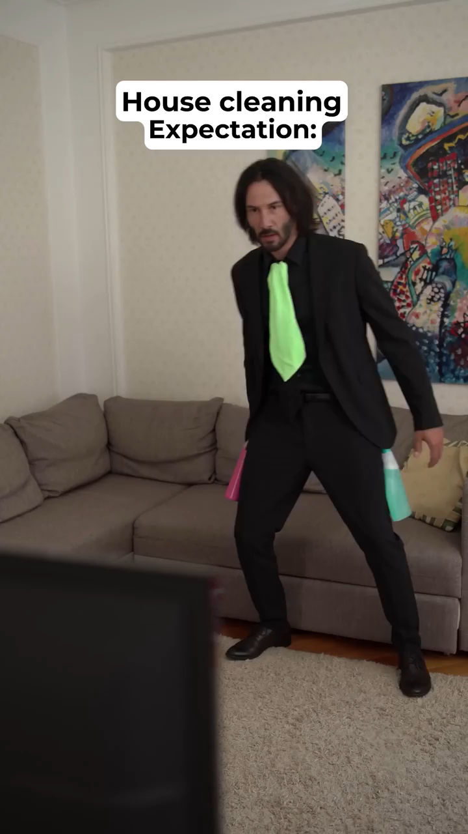
Deel 2: Hoe werkt desinformatie?
Notes:
Bron:
https://youtube.com/shorts/FeHzQizPDNg?feature=shared
Deepfakes maken gebruik van kunstmatige intelligentie om nieuwe beelden te creëren (foto’s, video’s, spraakopnamen) waarop gebeurtenissen, verklaringen of handelingen te zien zijn die nooit echt hebben plaatsgevonden. De resultaten kunnen heel geloofwaardig zijn. In deze video is het niet echt Keanu Reeves die zijn schoonmaakskills laat zien.
De EU en andere organisaties stellen alles in het werk om schadelijke AI en deepfakes tegen te gaan, maar als je geen expert bent, kun je niet altijd weten of een foto of video echt of nep is. Stel jezelf de vragen van slide 17 en onthoud dat als iets te mooi (of te schokkend) lijkt om waar te zijn, het dat misschien ook is. Controleer het dus goed!

Slide 15
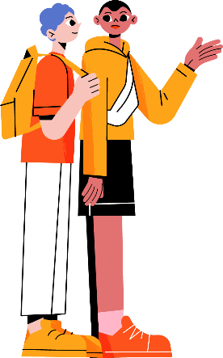
DEEL 3
Reageren op desinformatie
©Freepik

Slide 16
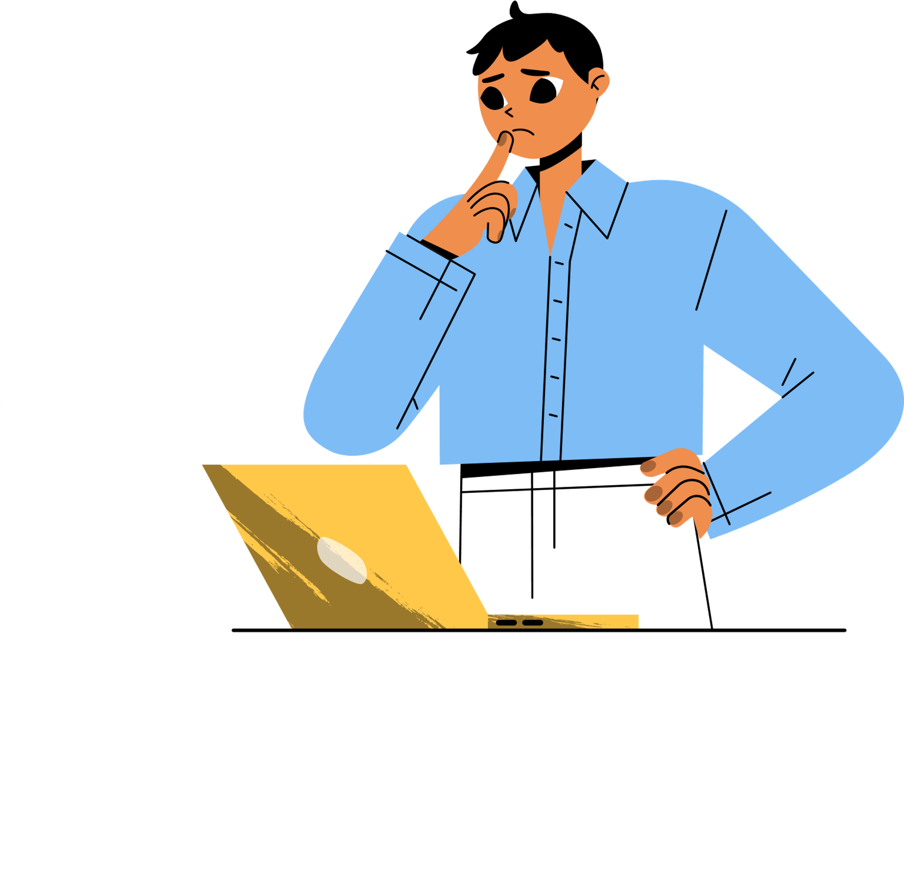



Deel 3: Reageren op desinformatie
Laat je niet verleiden tot een reactie!
©Freepik
Las een pauze in...
©Freepik
...en denk na
Notes:
*Opmerking* — Deze slide bevat animaties.
Beschrijvingen:
De eerste stap om jezelf te beschermen is een PAUZE in te lassen – laat je niet verleiden tot een reactie op iets wat misschien te mooi of te erg is om waar te zijn
Neem gerust even de tijd om het verhaal te onderzoeken
Factchecken kan leuk zijn: het is een soort detective spelen. Natuurlijk kost het tijd en kun je niet altijd met zekerheid stellen of een verhaal 100% waar of niet waar is, maar je kunt er ook veel van leren. Je kunt bijvoorbeeld iets te weten komen over goede argumentatietechnieken of de manier waarop wetenschappelijk onderzoek wordt geverifieerd.
Veel desinformatie komt voort uit de menselijke afkeer van onzekerheid.
De behoefte aan zekerheid is iets natuurlijks, maar let op voor deze valkuil. Neem je tijd en onthoud dat twijfelen niet betekent dat je dom bent!
Als je een verhaal leest dat sterke emoties oproept...
Las een pauze in
Denk na en probeer te factchecken
Besluit dan of je het bericht wilt delen of je vrienden over dit verhaal wilt vertellen Denk je dat je het als misinformatie moet aangeven bij het socialemediaplatform? Of misschien weet je het nog steeds niet zeker en ga je nu niet reageren

Slide 17


Deel 3: Reageren op desinformatie
Als je twijfelt, controleer het dan
Inhoud
Sluiten de titel en de inhoud op elkaar aan? Is de inhoud logisch?
Bron/URL
Is deze betrouwbaar? Gaat het echt om deze bron/URL?
Auteur
Is de auteur betrouwbaar/gekwalificeerd?
Datum
Wanneer is de inhoud gepubliceerd?
Afbeelding
Hoort de afbeelding wel bij de inhoud?
Andere bronnen
Wordt de inhoud door andere bronnen bevestigd? Zo ja, welke dan?
Wees je bewust van je vooroordelen!
Eerst denken, dan delen
Notes:
*Opmerking* — Deze slide bevat animaties.
Oefening: ga terug naar een van de vorige voorbeelden (bv. slide 13 met de video van kinderen die naar verluidt geweren krijgen en zich bij het Letse leger aansluiten).
Het is belangrijk om na te denken over je eigen vooroordelen. Bevestigt dit nieuws wat je al dacht? Zou het een verschil hebben gemaakt als dit nieuws werd gedeeld door een goede vriend of beroemde mensen die je volgt…? Welke bronnen vind je betrouwbaar?
Controleer de...
inhoud: Lees het hele artikel — komen de inhoud en de kop overeen?
bron: Wat voor andere verhalen worden door deze bron gepubliceerd? Maakt de bron een betrouwbare indruk?
URL: Controleer altijd of dit de originele website is of dat de URL misschien een kleine verandering in de naam of de extensie bevat, die mensen gemakkelijk kan ontgaan. Sites met desinformatie nemen soms de namen van bekende nieuwsbronnen over en veranderen daarin kleine details. Bv. nevvyorktimes.com. (Onderzoek van EU Disinfo Lab naar het klonen van legitieme nieuwssites: https://www.disinfo.eu/doppelganger/)
auteur: Mensen die werkzaam zijn in de informatie-industrie hebben vaak websites of andere openbare profielen die je kunnen helpen hen en hun werk te vinden.
Context
datum: Soms worden oude nieuwsverhalen opnieuw op sociale media geplaatst omdat mensen vergeten de datum te controleren.
andere bronnen: Maken andere bronnen melding van het verhaal? Bevestigen zij de beweringen in het originele artikel? Om wat voor bronnen gaat het? Het kan vooral nuttig zijn om gerenommeerde internationale bronnen te checken (bv. BBC, Deutsche Welle, France 24). Je kunt vertaaltools gebruiken om toegang te krijgen tot bronnen in andere talen. Dit is niet alleen nuttig bij het factchecken, maar ook om in het algemeen alternatieve perspectieven te ontdekken.
Eerst denken, dan delen
Deel een artikel pas als je weet dat het echt is, anders kun je per ongeluk onjuiste informatie verspreiden!

Slide 18



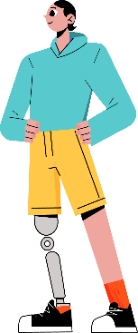
Reageren op desinformatie
3
Hoe kun JIJ bijdragen aan de bestrijding van desinformatie?
Geloof niet alles wat je hoort
Deel
je kennis
Maak anderen
niet belachelijk
Neem een kritische houding aan, controleer je bronnen en las een pauze in om na te denken voordat je reageert.
Deel wat je hebt geleerd met vrienden en familie, MAAR...
Toon empathie en probeer begrip op te brengen voor mensen die desinformatie geloven. Confrontatie is zelden effectief!
©Freepik
Notes:
Het beste wat je kunt doen tegen desinformatie is geen informatie delen die misschien niet waar is.
Deel de tips van deze les met vrienden en familie en leg ze uit hoe ze kunnen voorkomen dat ze door onjuiste of misleidende informatie op het verkeerde been worden gezet.
Het kan verleidelijk zijn om mensen te confronteren of belachelijk te maken omdat ze in informatie geloven waarvan je weet dat die niet klopt, maar dit heeft meestal geen zin.
Als je ze aanvalt, zal dat hun overtuigingen alleen maar versterken en jullie band beschadigen.
Verwacht niet meteen resultaat
Er zijn soms vele gesprekken en zelfs vele jaren voor nodig om iemand te overtuigen. Neem je tijd en blijf optimistisch. In plaats van tegen mensen te zeggen dat ze ongelijk hebben, kun je je richten op het delen van accurate, nuttige informatie uit betrouwbare bronnen.

Slide 19
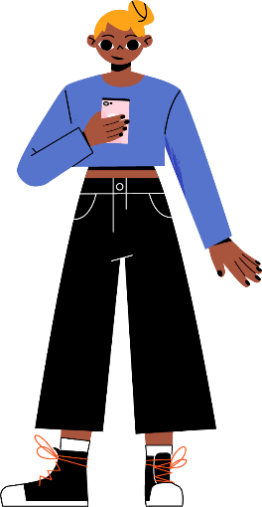
Deel 3: Reageren op desinformatie
Factcheckers
Het International Fact-Checking Network (IFCN) beschikt over een lijst van factcheckende organisaties die zich houden aan de IFCN-Code of Principles.
Het European Fact-Checking Standards Network
Zoek naar online-factchecks over een onderwerp of persoon met de Fact Check Explorer van Google
Zie EUvsDisinfo.eu voor al ontkrachte desinformatie
Het EDMO (Europees Waarnemingscentrum voor digitale media) heeft hubs in de hele EU die desinformatie monitoren en passende actie ondernemen.
©Freepik

Slide 20
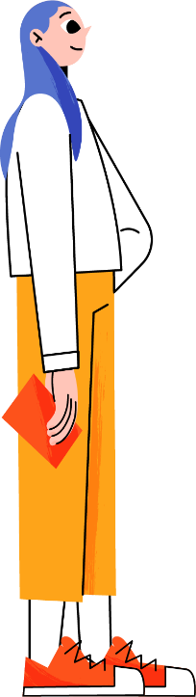
Deel 3: Reageren op desinformatie
Nationale factcheckers
OOSTENRIJK en DUITSLAND | GADMO |  | DENEMARKEN, FINLAND en ZWEDEN | NORDIS
BELGIË en NEDERLAND | BENEDMO |  | ESTLAND, LETLAND en LITOUWEN | BECID
BELGIË en LUXEMBURG | EDMO BELUX |  | FRANKRIJK | DE FACTO
BULGARIJE en ROEMENIË | BROD |  | HONGARIJE | HDMO
KROATIË en SLOVENIË | ADMO |  | IERLAND | EDMO Ireland
CYPRUS, GRIEKENLAND en MALTA | MEDDMO |  | ITALIË | IDMO
TSJECHIË, SLOWAKIJE en POLEN | CEDMO |  | PORTUGAL en SPANJE | Iberifier
©Freepik

Slide 21





Deel 3: Reageren op desinformatie
WAT DOET
DE EU?
Samenwerken met socialemediaplatforms
(bv. om de verspreiding van onjuiste of schadelijke informatie tot een minimum te beperken en gebruikers te beschermen)
Samenwerken met partners
(bv. EU-landen en andere landen, internationale organisaties)
Bevorderen van toegang tot informatie
(bv. door mediageletterdheid, onafhankelijke media en factcheckers te ondersteunen)
Bewustmaking en communicatie
(bv. door betrouwbare informatie aan te bieden en desinformatie aan het licht te brengen en te voorkomen)
Notes:
*Opmerking* — Deze slide bevat animaties.
De EU neemt veel maatregelen tegen desinformatie.
- Ze werkt samen met de lidstaten, internationale organisaties en partnerlanden in de strijd tegen de verspreiding van desinformatie.
Ze steekt veel energie in het openlijk communiceren over haar plannen en maatregelen. Dit is belangrijk, want als mensen gemakkelijk toegang hebben tot accurate informatie, zullen zij minder snel onbetrouwbare bronnen gebruiken.
Ze monitort en ontmaskert desinformatie en informatiemanipulatie, met name op de socialemediakanalen en website van EUvsDisinfo.
Ze ondersteunt mediageletterdheid (door initiatieven te financieren en praktische hulpmiddelen – zoals dit – te ontwikkelen), onafhankelijke media en factcheckers.
Ze werkt samen met socialemediabedrijven om de verspreiding van desinformatie en informatiemanipulatie in de EU te voorkomen en gebruikers te beschermen.

Slide 22


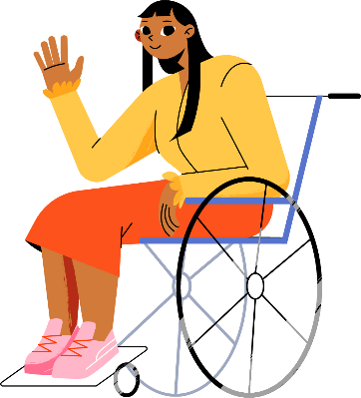
DEEL 4
Oefenen
©Freepik

Slide 23



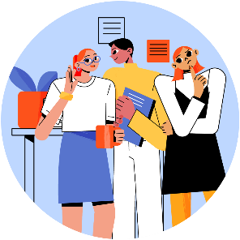






Deel 4: Oefenen
Maak groepen
Kies je casestudy en taken
Bereid een presentatie voor
©Freepik
©Freepik
©Freepik

Slide 24
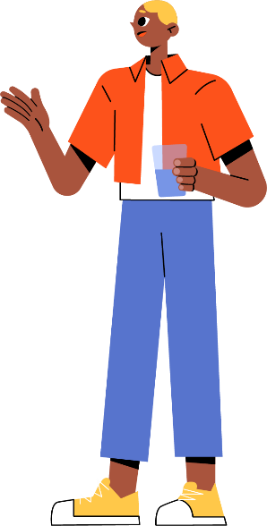
Deel 4: Oefenen
Test wat je hebt geleerd met een game
The Bad News Game
(beschikbaar in verschillende talen, geschikt voor 14 jaar en ouder). Kruip in de rol van iemand die online misinformatie verspreidt.
Bad News Game for Kids
(beschikbaar in minder talen, geschikt voor 8 jaar en ouder)
Cat Park
(Engels, Frans, Nederlands en Russisch; geschikt voor 15 jaar en ouder). Je opdracht is om het publiek met gebruikelijke desinformatietechnieken op te zetten tegen de plannen voor een kattenpark.
©Freepik

Slide 25
Bronnen:
Illustraties van Upklyak op Freepik (slides 1, 2, 3, 7, 9, 10, 15, 16, 18, 19, 20, 22, 23, 24)
Slide 4:
  Bericht op sociale media over ontmoeting tussen Olivia Rodrigo en Sabrina Carpenter: https://twitter.com/PopBase/status/1521984278057218050?lang=en
  Video over activering raketafweersysteem Iron Dome: (3) Iran Spectator op X: “⚠️ 𝐁𝐫𝐞𝐚𝐤𝐢𝐧𝐠 𝐍𝐞𝐰𝐬 ⚠️ 🇮🇷| 𝗧𝗵𝗲 𝗦𝗵𝗮𝗵𝗲𝗱 𝗗𝗿𝗼𝗻𝗲𝘀 𝗮𝗽𝗽𝗲𝗮𝗿 𝘁𝗼 𝗵𝗮𝘃𝗲 𝗿𝗲𝗮𝗰𝗵𝗲𝗱 𝗜𝘀𝗿𝗮𝗲𝗹 𝗿𝗶𝗴𝗵𝘁 𝗻𝗼𝘄” Zie hieronder het videobewijs: https://t.co/5Mt7VfstLB" / X (twitter.com)
  Nepcover tijdschrift Forbes: https://u.afp.com/5Arh
Slide 6: Afbeelding van paus Franciscus links ©Pablo Xavier, afbeelding van paus Franciscus rechts ©Mazur/catholicnews.org.uk
Slide 8: StopFake: https://www.stopfake.org/en/russian-disinfo-patterns-same-actors-different-sets/, beeldbronnen: vesti-ukr, stopfake.org, stopfake.org, YouTube.
Slide 11:
  https://www.euronews.com/2022/09/01/un-report-slams-china-for-torture-and-sexual-violence-in-xinjiang
  https://www.bbc.com/news/world-asia-china-57780023
  https://apnews.com/article/china-tiktok-facebook-influencers-propaganda-81388bca676c560e02a1b493ea9d6760
  https://www.youtube.com/watch?v=TydmPS8dDGc
Slide 12:
  Afbeelding kranten ©Adobe Stock
  Afbeelding 5G: https://www.nytimes.com/2019/05/12/science/5g-phone-safety-health-russia.html
Slide 13: https://www.youtube.com/watch?v=nOd2vMCDv9M&feature=youtu.be
Slide 14: https://youtube.com/shorts/FeHzQizPDNg?feature=shared
© Europese Unie, 2024
Tenzij anders vermeld, is hergebruik van deze presentatie toegestaan overeenkomstig de licentie onder CC BY 4.0. Voor het gebruik of de reproductie van onderdelen die geen eigendom zijn van de EU, kan het nodig zijn de desbetreffende rechthebbenden rechtstreeks om toestemming te vragen.

Slide 26
End of presentation

